Slide 1
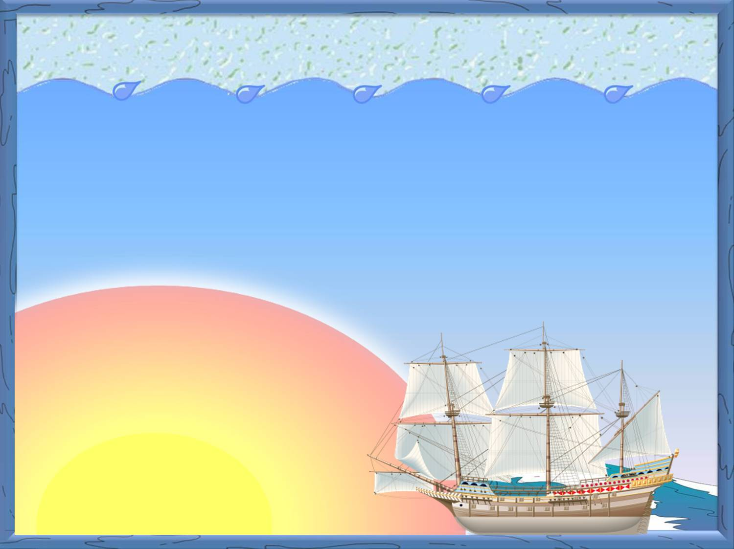
Проект
Волшебная капелька
Автор проекта
Баринова Светлана Геннадьевна
Воспитатель МБДОУ№21

Slide 2
Краткая аннотация проекта
Процесс познания маленького ребенка, отличается от процесса познания взрослого. Взрослые познают мир умом, малыши эмоциями. Воспитывать экологическую культуру нужно с раннего детства. Одним из первых ресурсов для малыша самым близким и доступным является вода. Наблюдая за играми детей с водой, а так же во время умывания, закаливающих процедур, убедилась в интересе детей в играх с водой, но нехватка представлений о свойствах воды не позволило активизировать исследовательскую деятельность. Поэтому возникла потребность в необходимости получения детьми элементарных представлений о свойствах и значении воды.
Вся работа над проектом осуществляется с использованием игровых ситуаций, наблюдений, экспериментов, нод, художественной деятельности, подвижных игр, сюрпризных моментов, совместной деятельности педагога с детьми.
Проект досрочный, групповой.
Цель проекта: Развитие познавательных способностей детей младшего дошкольного возраста в процессе ознакомления с окружающим миром: водой, и ее свойствами через исследовательскую деятельность.

Slide 3
Методы реализации проекта
В ходе реализации проекта внесла изменение в предметно-экологическую среду, по полнив её новыми материалами для исследовательской деятельности с водой. Вся работа осуществлялась в рамках программы « Детство» и экологической программы «Мы» , (автор Н.Н.Кондратьева), как в специально организованной деятельности взрослого и ребенка, так и в самостоятельной деятельности детей.
В ходе проекта использовались как традиционные , так и инновационные методы и приемы : словесный, наглядный, практический, метод экспериментирования, метод проектов. Вся работа осуществлялась согласно разработанному плану проекта.

Slide 4
Постановка проблемы
В период дошкольного детства, ребенок открывает мир природы. Малыш стремиться к активной деятельности. Вот почему такой вид деятельности как наблюдения за природными явлениями, игры с водой наиболее близки для малыша. Поэтому не случайно в теории и практики дошкольного воспитания этой деятельности отводиться большое внимание. Первое вещество, с которым знакомится малыш - это вода. Она дает приятное ощущение, развивает разные рецепторы и представляет не ограниченные возможности познания мира. Игры с водой один из приятных способов познания мира. Наблюдая за играми детей, я убедилась, что дети играют с водой на примитивном уровне (брызгаются ей, используют не по назначению) поэтому для выявления представлений о воде был разработан вопросник на основе диагностики Кондратьевой для детей 2-3 лет. Результат, который показали, что у большинства детей 50% низкий уровень представлений о свойстве воды, дети плохо представляют, для чего нужна вода, что вода может менять цвет, превращаться в лед. Остальные 50% детей допускают ошибки в ответах.

Slide 5
План реализации проекта.
1 этап Подготовительный
Деятельность
Педагоги 1.Беседа с детьми для выявления представлений; 2. Подбор изучения специальной литературы; 3. Составление перспективного плана реализации проекта 4. Диагностика детей по теме 5. Пополнение развивающей среды оборудованием для исследовательской деятельности 6. Составление картотеки опытов с водой 7 Подбор худ. литературы 8.Анкетирование родителей по экспериментированию
Дети 1.Игры детей с водой 2.Выполнение КГН 3.Сюжетно –ролевая игра «Стираем куклам белье» 4 наблюдение на прогулке за природными явлениями: снег, дождь 5.Наблюдения за поливом растений
Родители 1Посещение родительского собрания по проблеме 2. Домашние задание 3. Просмотр телепередач 4. изготовление дидактической игрушки Капелька 5.Создание альбома «Мир воды» 6. Изучение наглядной агитации группы

Slide 6
Основной этап
Вид деятельности | Совместная деятельность взрослых и детей. | РАБОТА С РОДИТЕЛЯМИ
Игровая | Игровое упражнение «Найди снежинку» Д/и «Искупаем куклу Катю» Игры – забавы: «Пускание мыльных пузырей», Капитаны» Игры детей в центре « Воды и песка» Игра – инсценировка « Два часа мочалкой мыли» | Показать детям дома, что для Поливки растений, мытья полов, Купания людей нужна вода.
Двигательная | Подвижные игры: «Солнышко и дождик» « Капельки и тучки» | Д/ задание Изготовления атрибутов к играм. П/и» Догони пузырь» «Пройди и не замочись»
Познавательно - исследовательская | Наблюдение за водой из крана. Наблюдение « Был снег стала вода» НОД « Водичка, водичка» | Пополнение центра детского экспериментирования
Трудовая | Наблюдение за трудом воспитателя в выполнении несложных поручений НОД» Поможем нашей няне» Стирка кукольного белья. | Изготовление дидактической игрушки « Капелька». Совместные постройки детей и родителей из снега.

Slide 7
Коммуникация | Рассматривание картин: «Зимой на прогулке» « У аквариума» Альбома «Мир воды» | Консультация « Опыты дома»
Чтение художественной литературы | Чтение потешек, стихов о воде. А. Барто « Девочка чумазая» С. Прокофьев « Про серую тучку» А. Босев « Дождь» Л. Воронкова « Снег идет» | Изготовление книжек малышек
Продуктивная | НОД « Дождик, дождик, кап, кап, кап.» Лепка «Пушистая тучка» Аппликация с элементами рисования « Тучка» | Выставка рисунков на тему: « Кому нужна вода»
Музыкальная | Использования музыки. Прослушивание записи звуки природы( звуки весеннего ручейка, капели, водопада) | Пение и разучивание песенок « Дождик» «Мы умеем чисто мыться»
3 этап Завершающий
 | Развлечение с участием родителей « Веселая капелька»Диагностирование на определение знаний по теме диагностики. Анализ результатов диагностики Постановка новой проблемы

Slide 8
Диагностика «Вода и её свойства»
Цель: « Выявить уровень представлений у детей об объектах неживой природы воде и её свойствах»
№ | Ф.И. ребенка | Какая бывает вода |  |  |  |  |  |  |  | Знают что |  | Имеют представления |  |  |  | результат
 |  | чистая |  | теплая |  | холодная |  | грязная |  | Вода меняет цвет |  | Превращается в лед |  | Для чего нужна вода |  | Н | К
 |  | Н | К | Н | К | Н | К | Н | К | Н | К | Н | К | Н | К
1 | А. Д. | * | + | * | + | * | + | * | + | - | + | * | + | * | + | С | В
2 | Г. А. | - | * | * | * | * | * | - | - | - | - | - | + | - | + | Н | С
3 | М. Т. | * | + | * | + | * | + | * | + | - | + | * | + | * | + | С | В
4 | М. А. | - | - | - | * | - | * | - | - | - | - | - | - | - | - | Н | Н
5 | М.В. | * | + | * | + | * | + | * | + | * | + | * | + | * | + | С | В
6 | М. А. | * | + | * | + | * | + | * | + | * | + | * | + | * | + | С | В
7 | М. М. | - | - | - | * | - | * | - | - | - | - | - | - | - | - | Н | Н
8 | О. С. | * | * | * | * | * | * | - | * | - | * | * | * | * | * | С | С
9 | П. Ж. | - | - | - | * | - | * | - | * | - | * | - | * | - | * | Н | С
10 | С.А. | - | * | * | * | * | * | - | * | - | * | - | * | - | * | Н | С
11 | С. Д. | - | * | * | + | * | * | * | * | * | * | * | * | - | * | С | С
12 | Т. А. | - | - | * | * | * | * | - | * | - | * | - | * | - | * | Н | С
13 | Х. Д. | - | - | - | * | - | * | - | - | - | - | - | - | - | * | Н | Н
14 | Ш. Д. | - | * | * | * | * | * | * | * | - | * | - | * | - | * | С | С
15 | Ш.С. | * | + | * | + | * | + | * | + | * | + | * | + | * | + | С | В
16 | Х. К. | - | - | - | * | - | * | - | - | - | - | - | - | - | - | Н | Н

Slide 9
Анализ диагностики
Анализируя результаты диагностики на начало года, выявила, что высокого уровня представления по вопросам темы проекта не имеет ни один ребенок. 50% - это 8 детей, показали средний уровень развития, т. к. дети затруднялись в ответах на вопросы: «Какая бывает вода, для чего она нужна, не совсем ориентируются в вопросах, что вода меняет свой цвет при окрашивании, превращается в лед при морозе. 50% детей имеют низкий уровень, т. к. эти дети не имеют представления о воде и её свойствах.
Анализируя результаты диагностики на завершающем этапе проекта, выявила, что значительно повысился уровень представлений детей по вопросу проекта. Так 32% имеют высокий уровень представлений о воде, знают, что вода меняет свой цвет, превращается в лед . Знают для чего нужна вода, что вода бывает чистая, грязная, теплая и холодная. 7 человек – 44% детей показали средний уровень, т. к. ещё затрудняются в таких вопросах, что вода превращается в лед, плохо знают о значении воды. Четверо детей- 25% имеют низкий уровень, т. к. эти дети недавно пришли в группу из дома.

Slide 10
Мониторинг результативности проекта
На начало проекта
На конец проекта

Slide 11
Сводная по анкетам родителей Цель: выявить отношение родителей по вопросу детской исследовательской деятельности
Вопросы | да | Затрудняются ответить | Вода мыло | Природные материалы | С зеркалом | бумагой | играют | наблюдают | нет | Очень эмоционально | Когда как | Эмоции ярко не выражены | Разные | Зачем почему как
Как вы думаете в вашем ребенке проявляется исследовательская деятельность | 8 | 4
С какими предметами и материалами любит играть ваш ребенок |  |  | 12 | 4 | 5 | 5
Какое участие принимаете вы в исследовательской деятельности вашего ребенка |  | 2 |  |  |  |  | 7 | 3
Как вы думаете нужно ли поддерживать в ребенке желание экспериментировать | 11 |  |  |  |  |  |  |  | 1

Slide 12
Насколько эмоционально ребенок относиться к интересному ему занятию связанную с экспериментированием, наблюдением |  |  |  |  |  |  |  |  |  | 8 | 3 | 1
Часто ли ребенок задает вопросы, какие |  | 4 |  |  |  |  |  |  |  |  |  |  | 4 | 5
нуждаетесь ли вы в пополнении сведений по детскому экспериментированию | 10 |  |  |  |  |  |  |  | 4
Анкетирование проводилось в период с 11-22ноября. В анкетировании приняло участие 14семей (67%) родителей отмечают, что у детей проявилось исследовательская активность. 100% - интерес детей к играм с водой, 86%родителей принимают участие в экспериментальной деятельности своего ребенка. 78% родителей считают, что в ребенке нужно поддерживать желание экспериментировать, 7% нет. 57% родителей считают, что очень эмоционально ребенок относиться к интересному для него занятию связанную с экспериментированием, наблюдениям 22% когда как 7% - эмоции ярко не выражены. Часто ли ребенок задаёт вопросы, какие? Зачем, почему, как, ответили 35% родителей, 28% - разные, затрудняются ответить 28%. Нуждаются ли в пополнении сведений по детскому экспериментированию да ответили 72%, нет 28%.
Анализ полученных знаний показал, что многие родители заинтересованы в экспериментировании с водой, хотят пополнить свои сведения по детскому экспериментированию. Поэтому ставлю перед собой задачу показать родителям на практике, как и с чем можно проводить с ребенком опыты дома.

Slide 13
Результат проектной деятельности
Во время реализации данного проекта принимали участие дети 1 младшей группы.
В группе созданы условия по экспериментальной деятельности. На начало эксперимента 8 детей ( 50 %) показали средний уровень овладения представлениями о свойствах воды и 8 детей ( 50 %) низкий уровень.
На окончания проекта 5 детей ( 31,2 %) показали высокий уровень овладения представлений о свойствах воды, 7 детей( 43,7%) средний уровень и 3 детей (18,7%) показали низкий уровень.
Дети стали бережнее относиться к природе в частности к воде. Повысилась способность договариваться. Появился интерес к исследовательской деятельности, экспериментированию. Повысилась эмоциональная отзывчивость к экспериментальной стороне окружающей действительности.

Slide 14
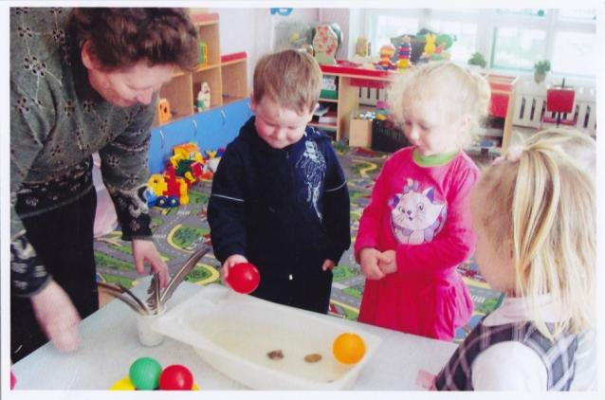
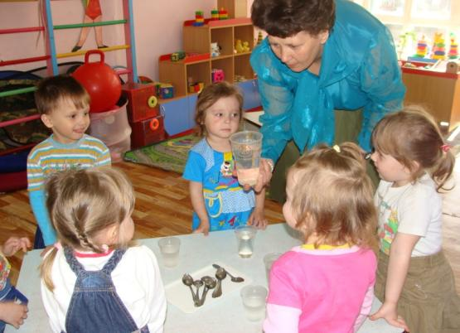
экспериментальная деятельность
Какая она вода?
Тонет –не тонет

Slide 15
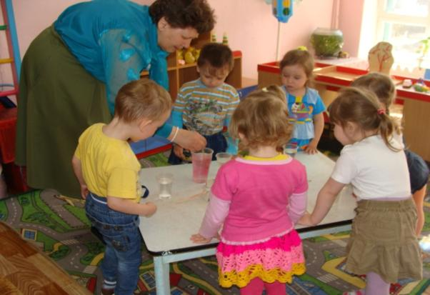
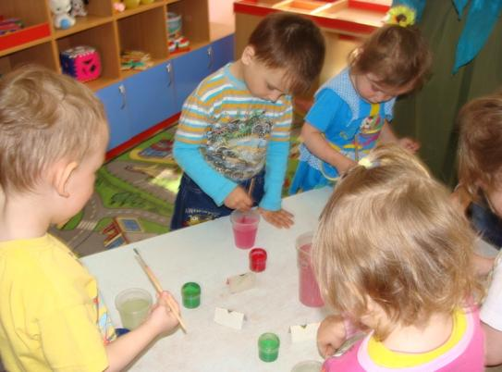
Разноцветная вода»
Посмотрим, что получиться

Slide 16
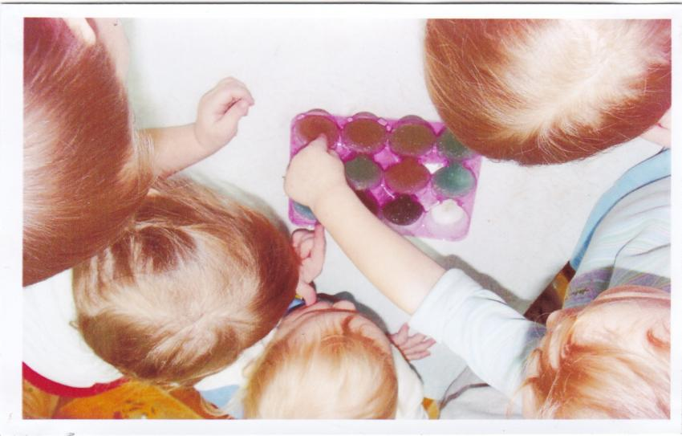
Цветные льдинки

Slide 17
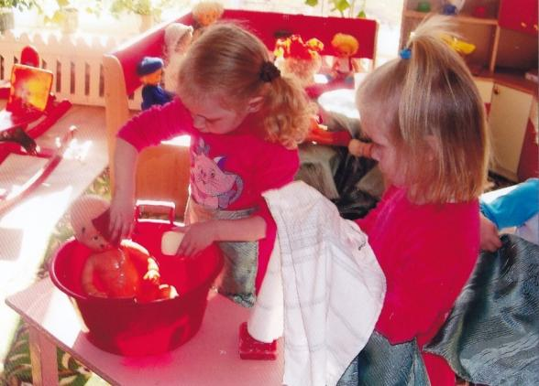
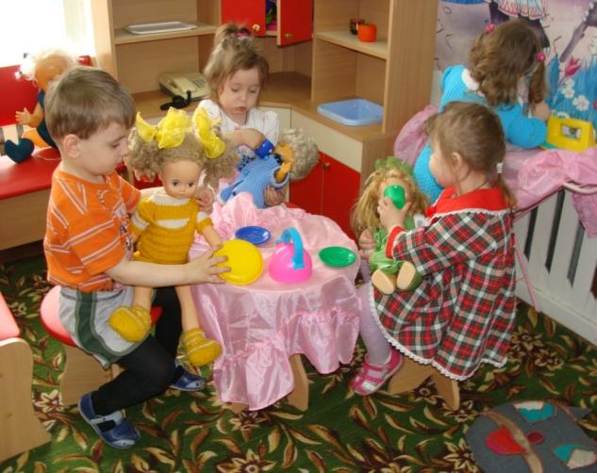
Игровая деятельность
После завтрака с утра
Я решила, что пора
Куклам тоже выпить чаю,
Куклы бедные скучают.
Добрая водичка! Помоги немножко:
Вымой у куклы Маши грязные ладошки!

Slide 18
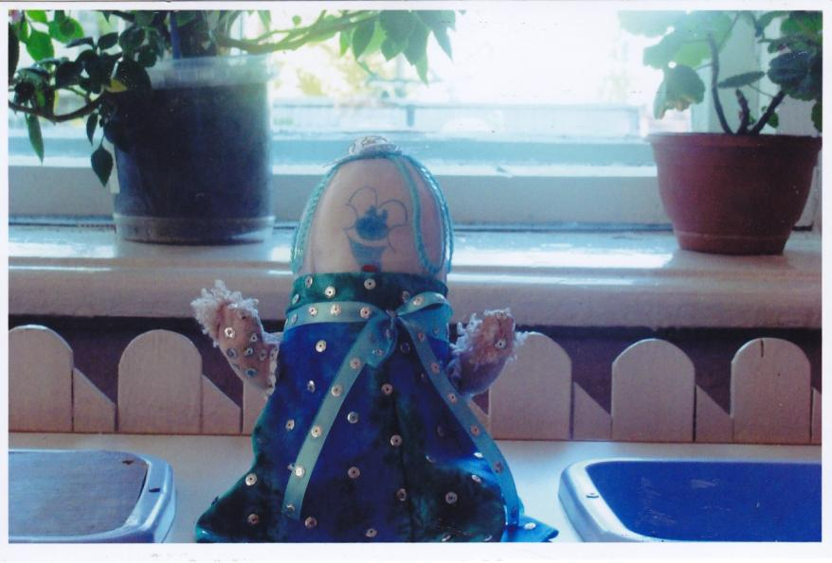
Волшебная капелька изготовленная родителями

Slide 19
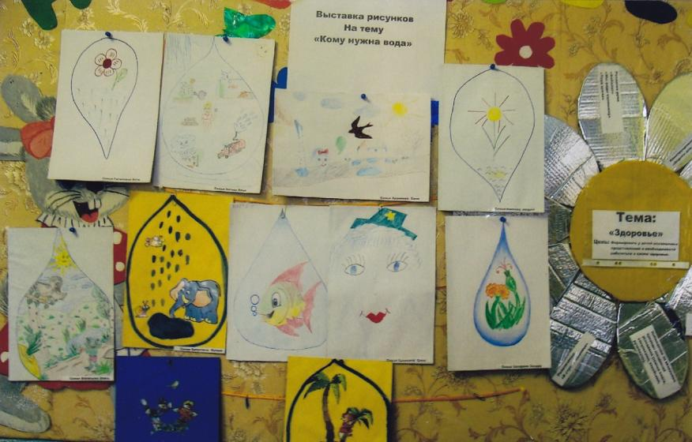
Семейный вернисаж

Slide 20
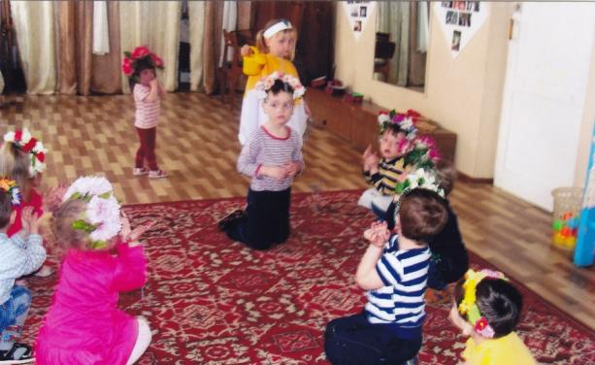
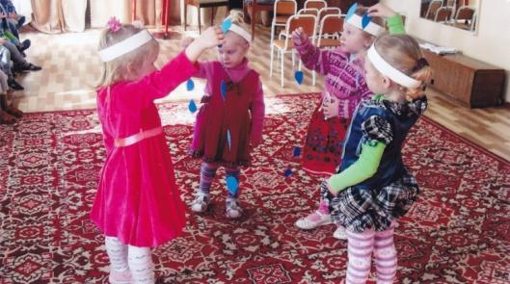
Развлечение «Веселая капелька»
Веселые капельки
Как в саду садочке выросли цветочки

